Slide 2
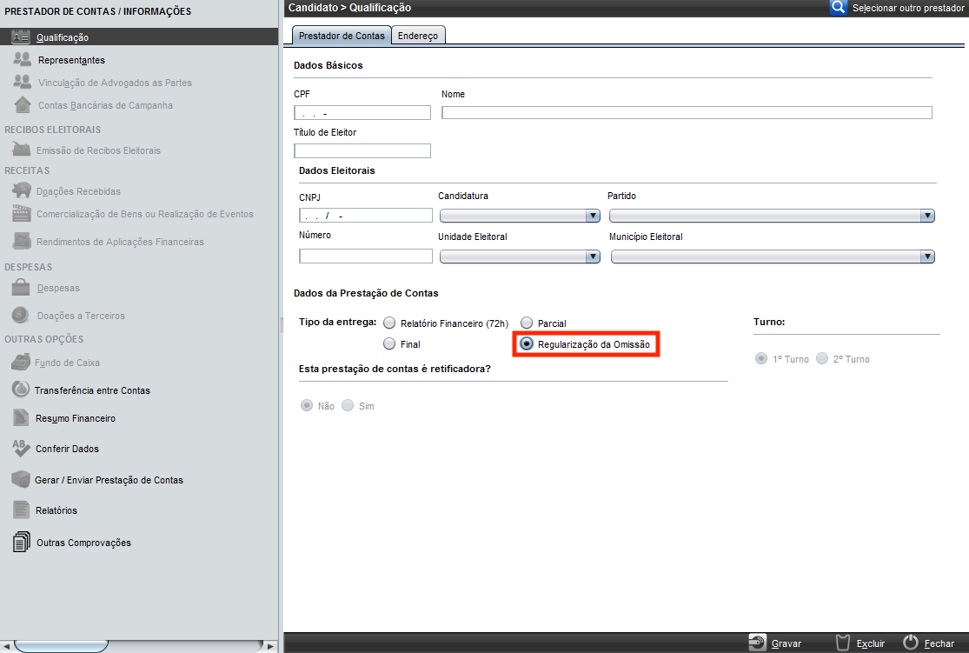
Qualificação
Prestador de Conta
Inclusão de um novo tipo de entrega de Prestação de Contas:
Regularização da Omissão
Endereço Prestador de Contas
Alteração para remover a obrigatoriedade do número de celular para qualificação de Direção Partidária
SPCE-Cadastro 2020

Slide 3
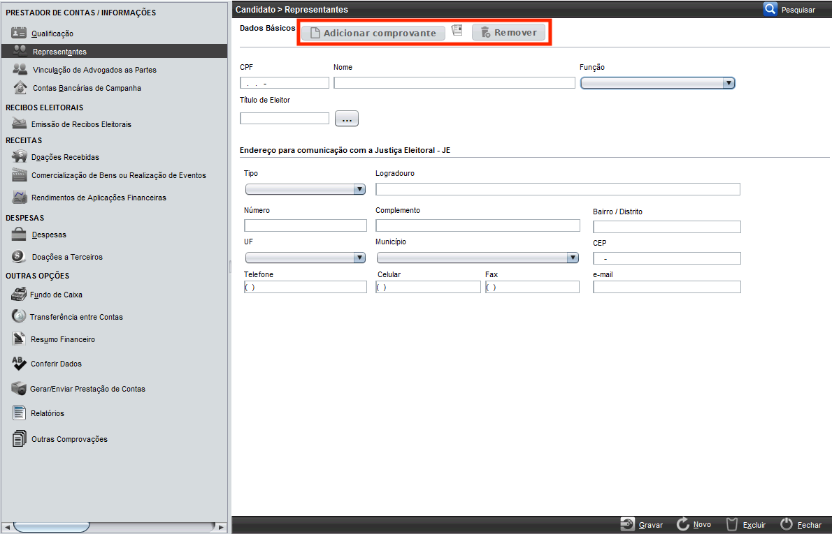
SPCE-Cadastro 2020
Representantes
Cadastro de Representantes
Possibilidade de Inclusão documentos para todos os representantes, inclusive para todos os advogados cadastrados.
Inclusão de alerta para a necessidade de inserção de advogado das partes do processo desde a prestação de contas parcial. A não informação do advogado não impede o envio da PC.

Slide 4
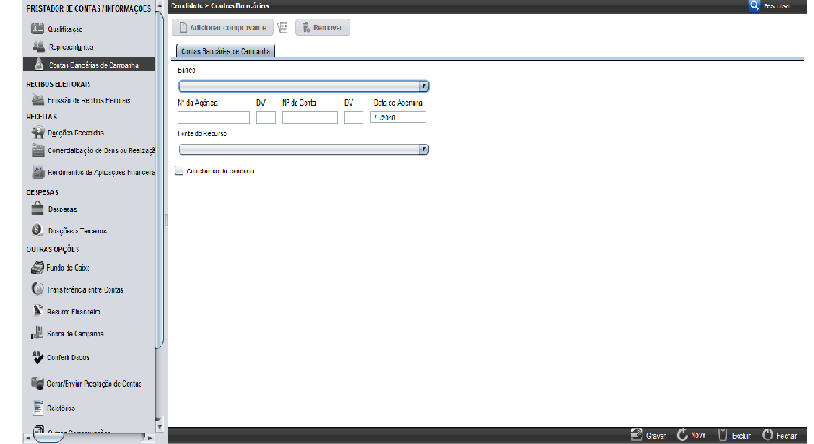
SPCE-Cadastro 2020
Conta Bancária
Não Haverá alteração. Atentar para cadastrar todas as contas abertas para o candidato obedecendo a real data de abertura da conta.

Slide 5
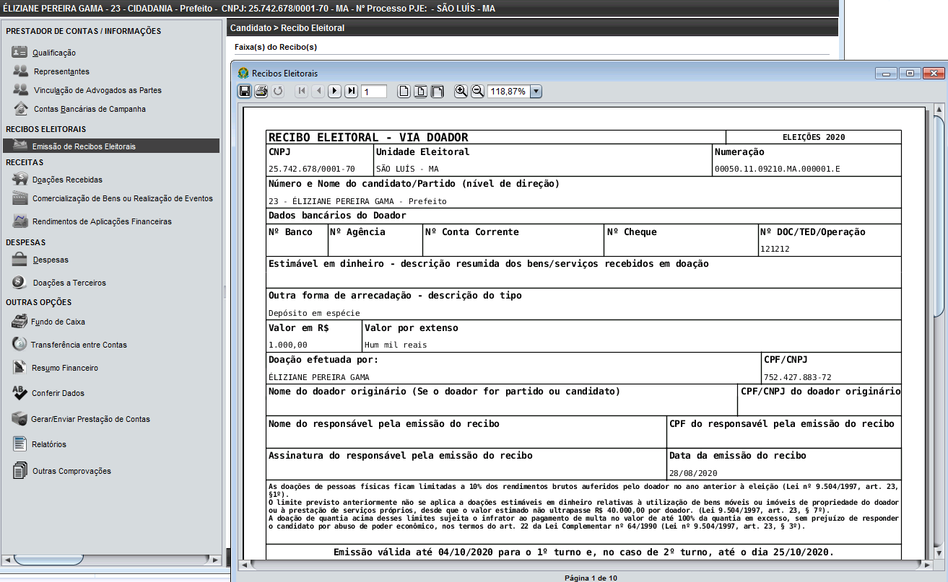
SPCE-Cadastro 2020
Recibos Eleitorais
Modificações na impressão de Recibos Eleitorais para corrigir quebra de leiaute na apresentação de informaçõesdo Prestador de Contas

Slide 6
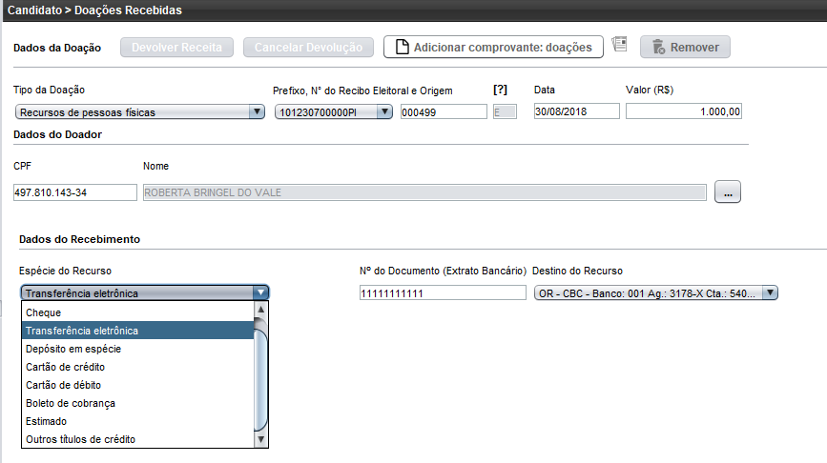
SPCE-Cadastro 2020
RECEITA
LANÇAMENTOS

Slide 7
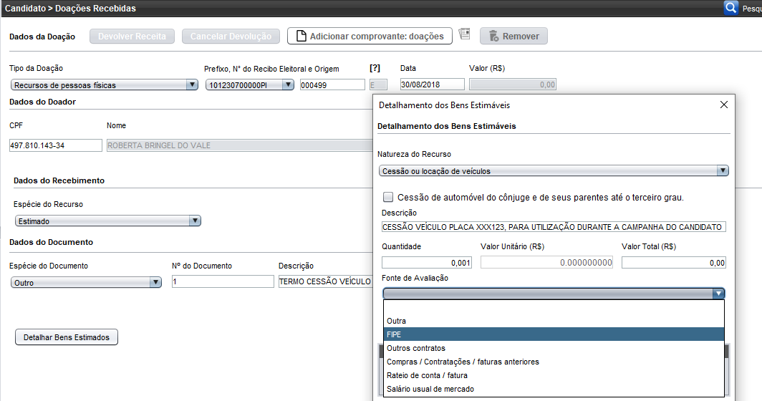
SPCE-Cadastro 2020
RECEITA
LANÇAMENTOS

Slide 8
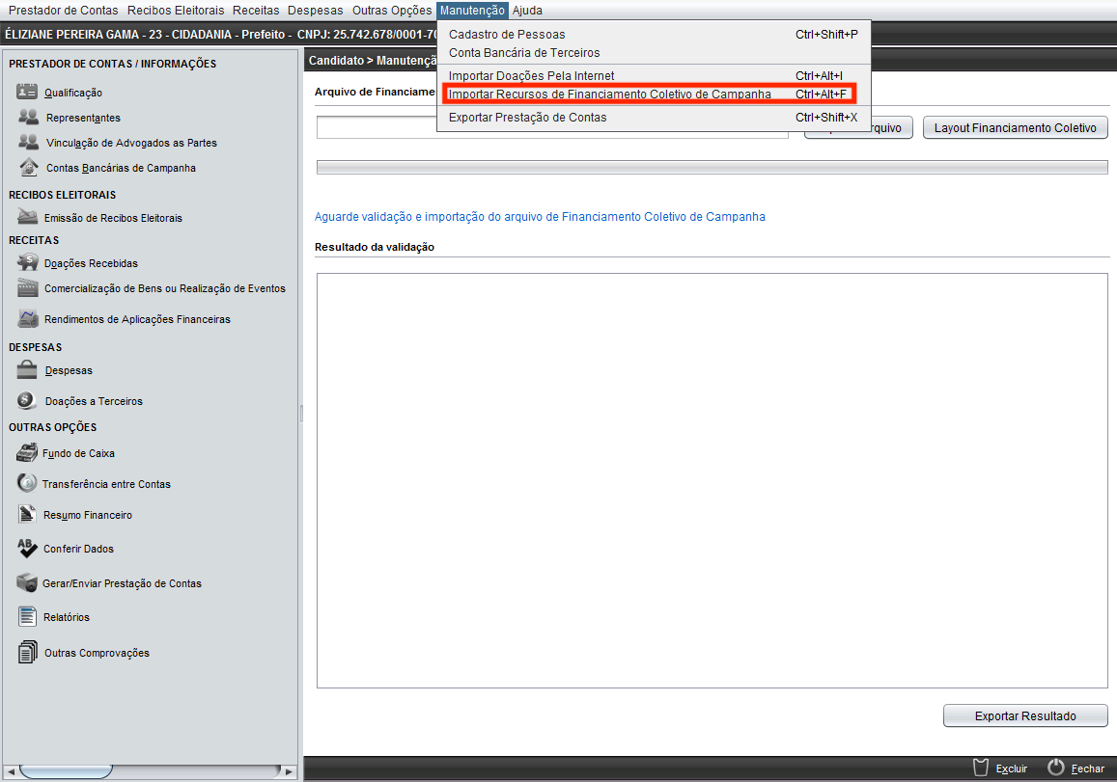
SPCE-Cadastro 2020
Receitas
Doações Recebidas
Importar dados de Financiamento Coletivo
Foi aumentado o nº de caracteres do campo “documento bancário”

Slide 9
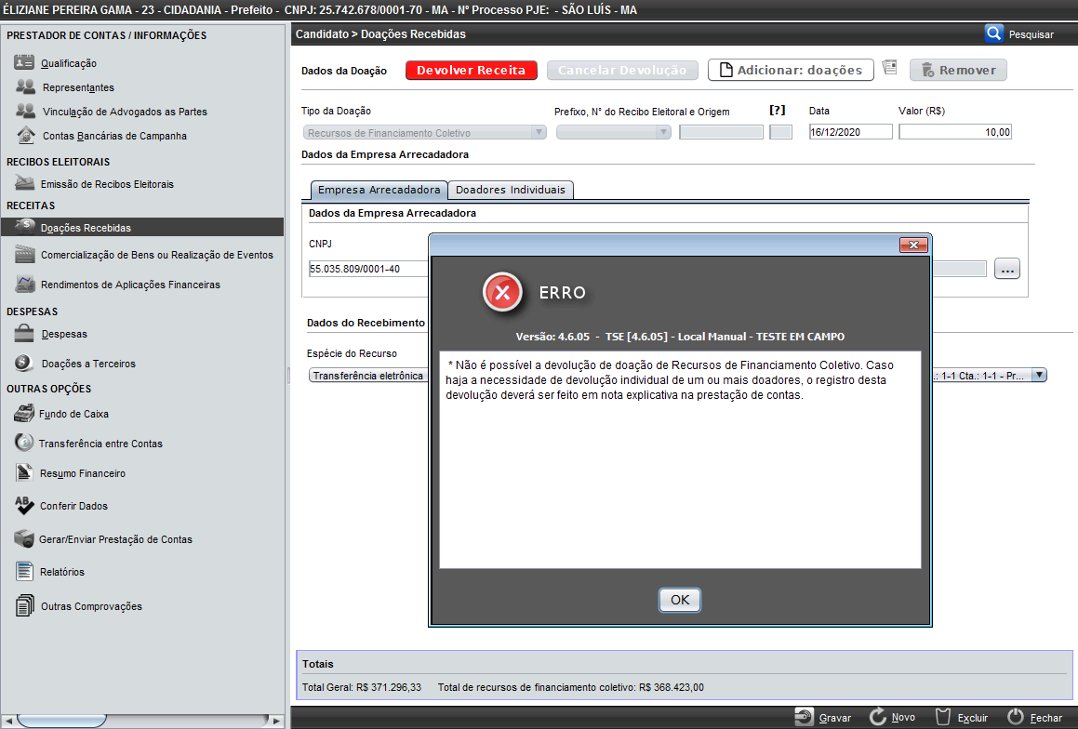
SPCE-Cadastro 2020
Receitas
Doações Recebidas
Alerta para impedir a devolução de receitas de Financiamento Coletivo,uma vez que esta ação não é permitida

Slide 10
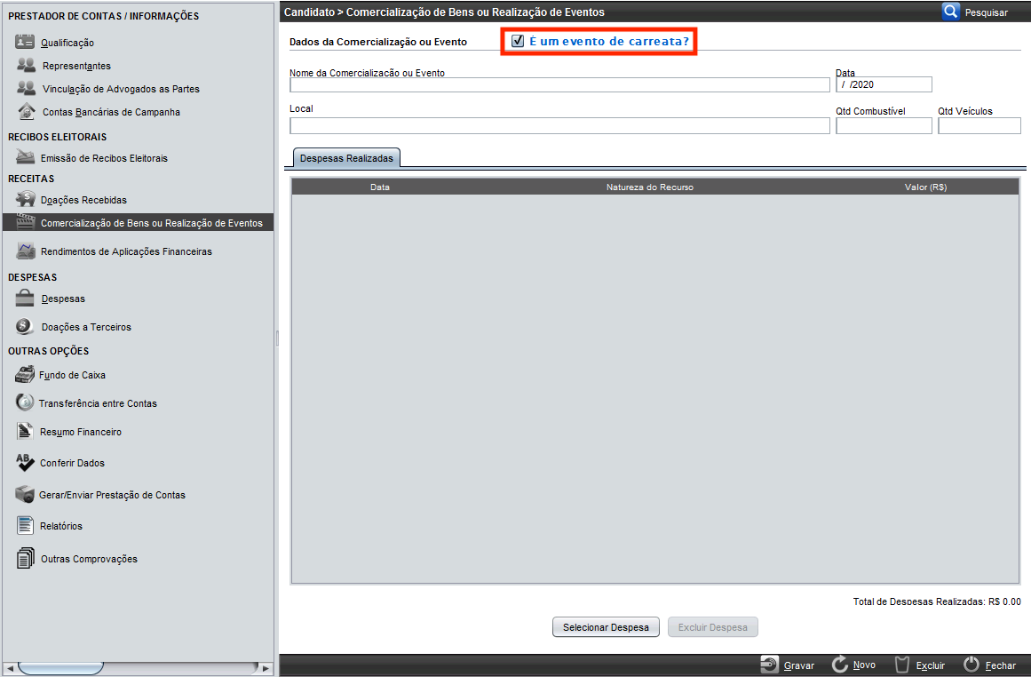
SPCE-Cadastro 2020
Receitas
Comercialização de Bens ou Realização de Eventos
Inclusão da opção de lançamento do Evento do tipo Carreata

Slide 11
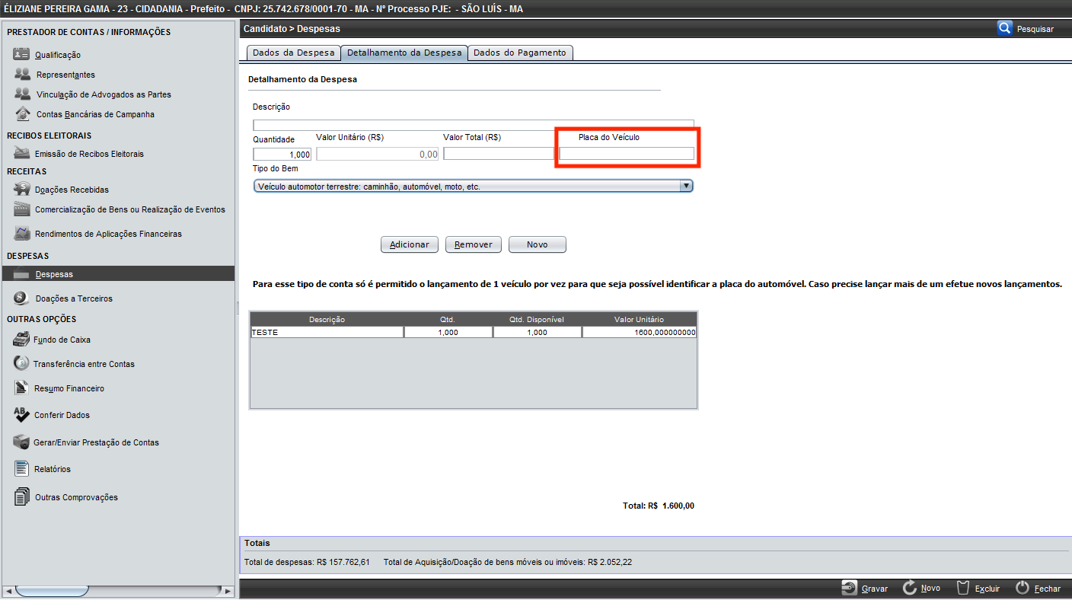
SPCE-Cadastro 2020
Despesas
Cadastro de Despesas
Inclusão das informações de placa de veículo para despesas e receitas que estejam vinculadas aos tipos de contas abaixo:
- Despesas com publicidade por carros de som. - Cessão/locação de veículos. - Aquisição/doação de bens móveis ou imóveis

Slide 12
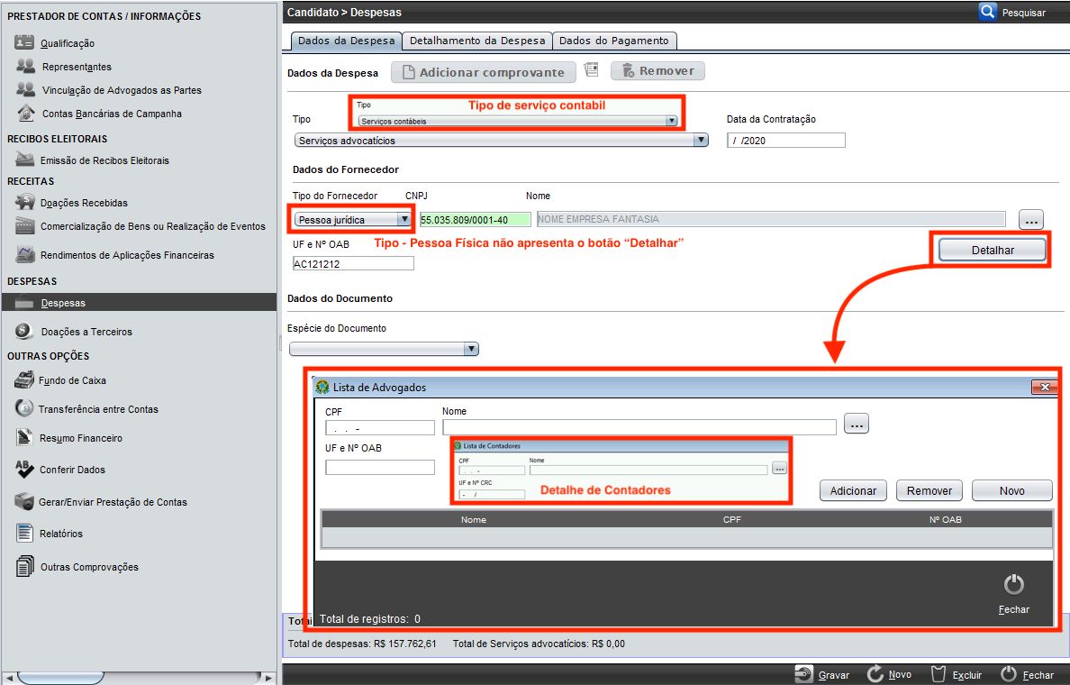
SPCE-Cadastro 2020
Despesas
Cadastro de Despesas
Foram criadas contas específicas paragastos advocatícios e contábeis e relatórios específicos para esses gastos.
A Resolução nº 23.607/2019 definiu
Art. 4º § 5 Os gastos advocatícios e de contabilidade referentes a consultoria, assessoria e honorários, relacionados à prestação de serviços em campanhas eleitorais e em favor destas, bem como em processo judicial decorrente de defesa de interesses de candidato ou partido político, não estão sujeitos a limites de gastos ou a limites que possam impor dificuldade ao exercício da ampla defesa (Lei n° 9.504/1 997, art. 18-A, parágrafo único)

Slide 13
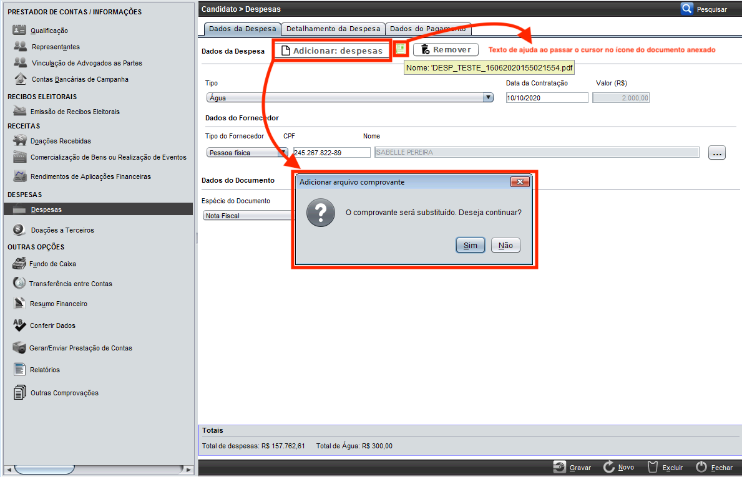
SPCE-Cadastro 2020
Despesas
Cadastro de Despesas
Ajuste para permitir a substituição de arquivos de comprovação de despesas.

Slide 14
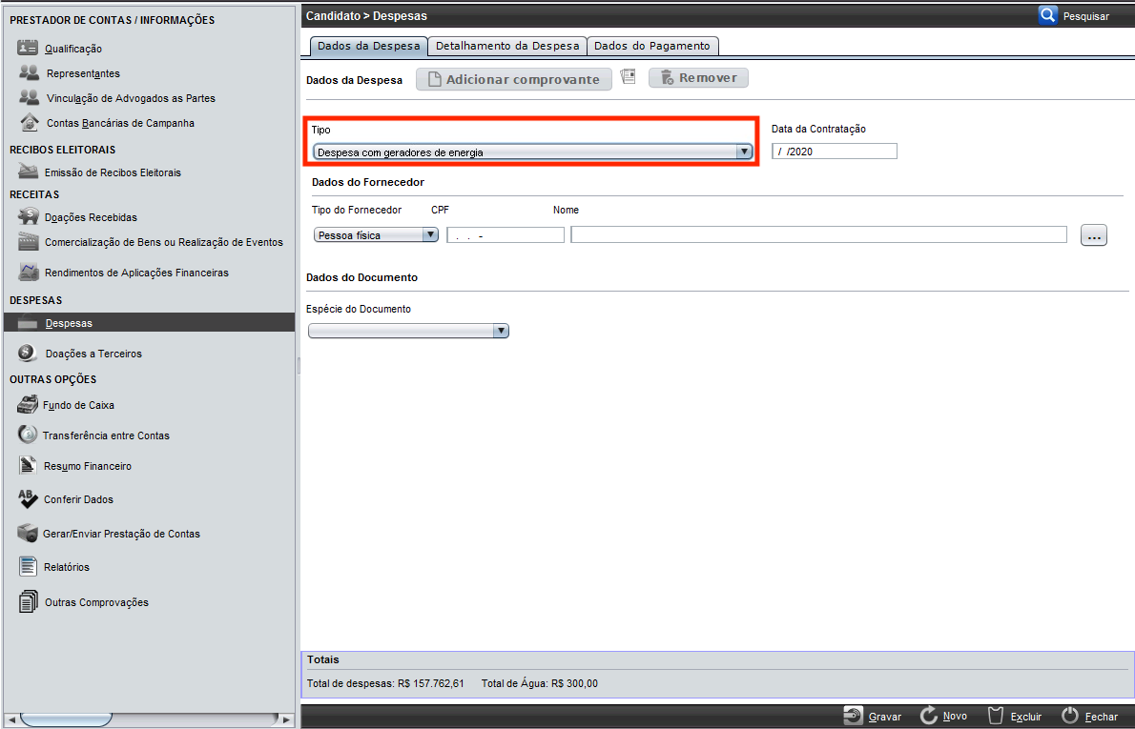
SPCE-Cadastro 2020
Despesas
Cadastro de Despesas
Inclusão de um novo tipo de despesa para Geradores de Energia
resolução 23.607/2019 Art.35 parágrafo
§ 11. Os gastos com combustível são considerados gastos eleitorais apenas na hipótese de apresentação de documento fiscal da despesa do qual conste o CNPJ da campanha, para abastecimento de:
III - geradores de energia, decorrentes da locação ou cessão temporária devidamente comprovada na prestação de contas, com a apresentação de relatório final do qual conste o volume e valor dos combustíveis adquiridos em na campanha para este fim.

Slide 15
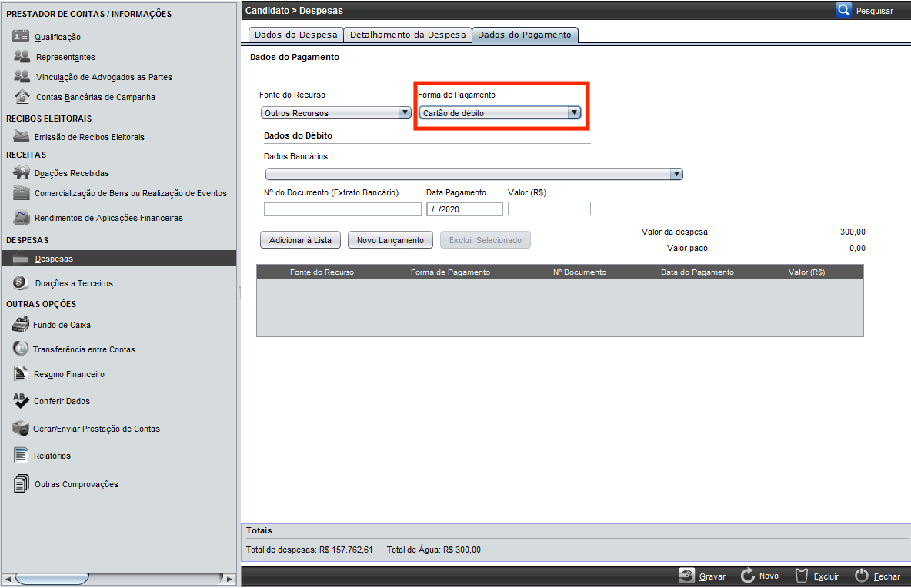
SPCE-Cadastro 2020
Despesas
Cadastro de Despesas
Inclusão da forma de pagamento ”cartão de débito”.

Slide 16
SPCE-Cadastro 2020
e-mail: bringel4@Hotmail.com
Instagram: @robertabringelcontabilidade

